Slide 1
Introduction
Praktek Rekayasa Perangkat Lunak Lanjut

Slide 2
Objective
Memberikan pengetahuan kepada praktikan tahapan-tahapan dalam pembuatan Perangkat Lunak berbasi objek.
Praktikan bisa menyelesaikan proyek Perangkat Lunak.
Praktikan bisa membiasakan diri untuk menyelesaikan Proyek Perangkat Lunak secara terstruktur baik dalam satu tim maupun individu.
Praktikan bisa menerapkan metodologi Rekayasa pembuatan Perangkat Lunak pada suatu kasus tertentu yang diberikan.
Praktikan dapat membuat dokumen-dokumen yang diperlukan dalam rekayasa perangkat lunak
Membiasakan praktikan untuk menyelesaikan tugas/pekerjaan tepat waktu sesuai yang telah dijadwalkan.

Slide 3
Perkuliahaan meliputi
Object oriented design menggunakan UML
Pemodelan menggunakan UML
Collaboration dan version control menggunakan git https://github.com/
Aplikasi berbasis objek
Unit testing

Slide 4
Materi
SRS
Version Control System (1)
Version Control System (2)
UML (1)
UML (2)
Quiz
UML (3)
UTS
Review SRS Tugas Besar
UML (4)
UML (5)
UML (6)
QUIZ
Unit Testing
Review Tugas Besar
UAS

Slide 5
Tools
Gitbase
starUML
Netbeans
jUnit

Slide 6
Penilaian
Mandiri (15%)
Absensi dan atau Quiz
Terstruktur (15%)
Tugas-Tugas Praktikum
UTS (30%)
UAS (40%)

Slide 7
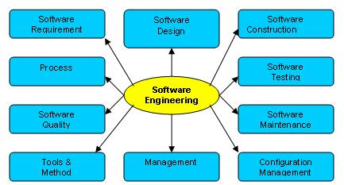
Diskusi

Slide 8
Tugas 1
Buat Akun di https://github.com/
Instal Git Bash http://git-scm.com/downloads, sesuaikan dengan sistem operasi yang kamu gunakan, kemudian install

